Slide 1
电 磁 学
第一章 静电场 (Electrostatic field)
第二十一讲
§1-1. 库仑定律
§1-2. 电场、电场强度 、场强叠加原理
§1-3. 静电场的 Gauss定理
§1-4. 静电场的环路定理 电势
§1-5. 静电场中的基本微分方程

Slide 2






§1-4. 静电场的环路定理 电势
§1-4. 静电场的环路定理 电势
一.电场力
已知 , 则一带电粒子q在其中所受力为
和 不同, 由q₀测得 , 不计场源, 求任意电荷q所受的力.
中不包括q 所产生的电场, 是外场!
例: 电偶极子受力和力矩.
1. 均匀
θ
合力为0, 力矩
→ 旋转： 时, 稳定平衡
时, 不稳平衡.

Slide 3

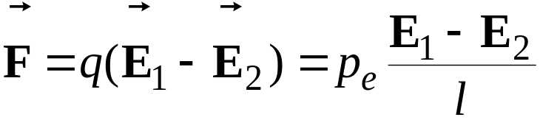
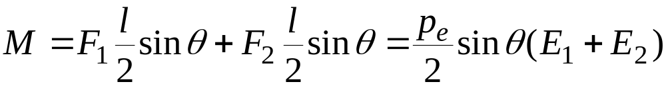



§1-4. 静电场的环路定理 电势
2. 非均匀
合力不为0:
合力矩不为0:
若l尺度 变化很小, , 则有
这时, 电偶极子旋转到 的方向, 并向电场较强的方向移动.

Slide 4


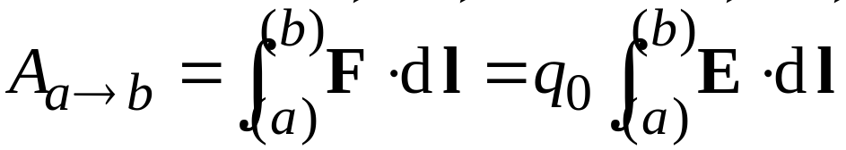

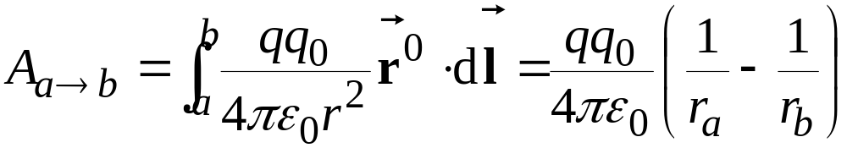
§1-4. 静电场的环路定理 电势
二. 静电场力的功
q
q₀在q的电场中沿某路径由a至b,
b
静电场力所作的功为:
θ
a
q₀
1. 点电荷场:
路径无关, 只与始末位置有关！可推广

Slide 5
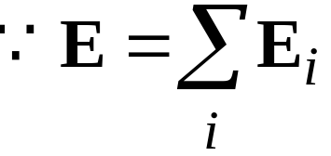
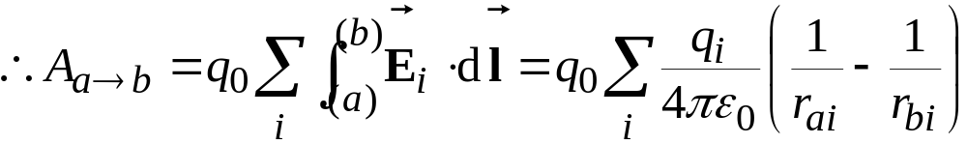
§1-4. 静电场的环路定理 电势
2. 点电荷系的电场:
q_{i}到a点的距离
等于各点电荷场对q₀作功之和.
3. 连续带电体: (同理, 略)

Slide 6
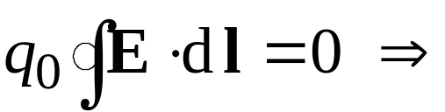
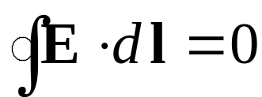
§1-4. 静电场的环路定理 电势
三. 静电场的环路定理
设q₀沿闭合回路运动, 回到原位置, 由上式得:
静电场是无旋场！
静电场的环路定理（三种等价表述 ） :
静电场中电场力作功与路径无关, 和…有关.
静电场中,电荷q沿任一闭合路径回到原处, 电场力作功为0.
静电场中场强沿任意闭合路径的环量恒为0.
物理意义: 静电场是保守场, 可以引入势，势能
注意：只对静电场适用!

Slide 7
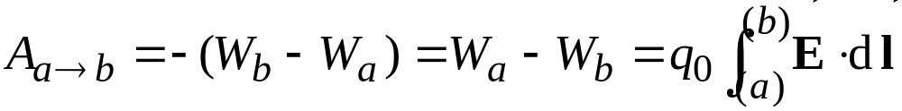
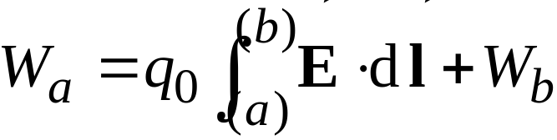
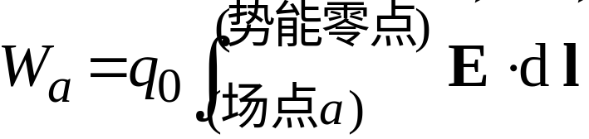
§1-4. 静电场的环路定理 电势
四. 电势能
类比势能和保守力作功, 引入电势能: 系统中电场力所作的功在数值上等于相应电势能增量的负值, 即
沿任意路径！
比较最后等号, 有
选W _{b}= 0, 得q₀在a处的电势能:
不同零点⇔不同 W _{a}；但差值 W _{a}− W _{b}与零点无关

Slide 8
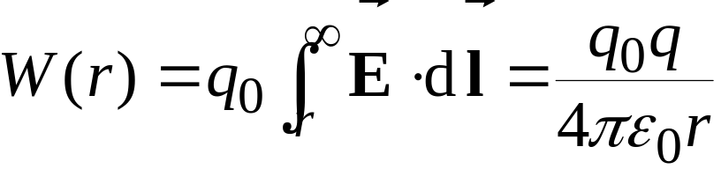
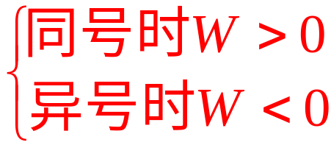
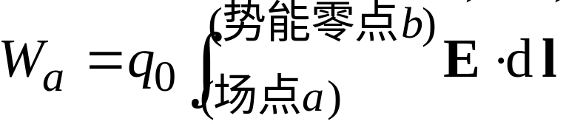
§1-4. 静电场的环路定理 电势
对有限分布的电荷系统, 常常取 W ∞ = 0
点电荷：
对无限大区域的电荷分布, 取有限远b点处W_{b}= 0
即
工程中经常取地球为电势能零点（讨论见教材）
电势能属于q₀和 整个系统

Slide 9
§1-4. 静电场的环路定理 电势
考试题：一个电场局部电场线的分布如图，右边的电场线比较稀疏，左边的比较密集，且都互相平行。判断下述哪个论断正确：
(A) 这个电场是静电场.
(B) 这个电场不可能是静电场.
(C) 这个电场不可能是静电场，也不可能是动电场.
(D) 这个电场可能是静电场，也可能是动电场。
2005年7月考

Slide 10
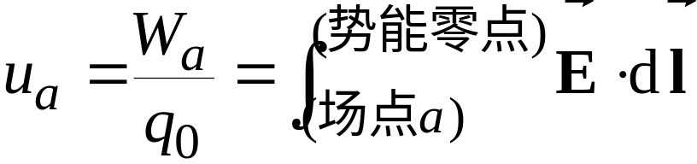
§1-4. 静电场的环路定理 电势
五. 电势
为单独描述 的性质, 排除q₀影响, 引入电势概念:
两种等价叙述:
静电场中某点的电势在数值上等于
单位正电荷在该点时的电势能.
单位正电荷从该点沿任意路径到参考点(势能零点)时电场力所作的功.
注意:
标量空间函数！大小正负与零点选择有关.
零点选择方法与电势能相同
静电力⇔电势能， 电场强度⇔电势

Slide 11
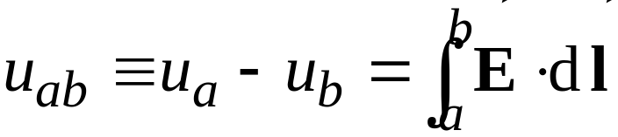

§1-4. 静电场的环路定理 电势
六. 电势差
两点电势之差，与零点选择无关:
数值上：单位正电荷在静电场中从a点沿任意路径到达b点时电场力所作的功. 工程上称为电压.
⇒带任意电量q的电荷如上运动时电场力作的功为
电子伏: (能量的非SI单位) 一个电子通过电势差为1伏的电场时其电势能的改变量：1eV = 1.6×10⁻¹⁹ J
Notes:
(蚂蚁, 0.01g,1cm, ~1013eV)

Slide 12
§1-4. 静电场的环路定理 电势
讨论：
环路定理⇔作功与路径无关⇔保守场⇔有势
环路定理是静电场的另一重要定理，
Coulomb定律完备描述静电场
= Gauss定理＋环路定理
可用环路定理检验一个电场是不是静电场。
环路定理要求电场线不能闭合(无旋)。
静电场是有源、无旋场。
思考：如图电场是静电场吗？
电场线

Slide 13
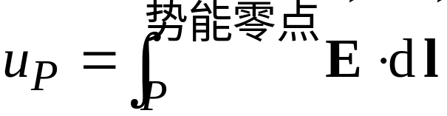
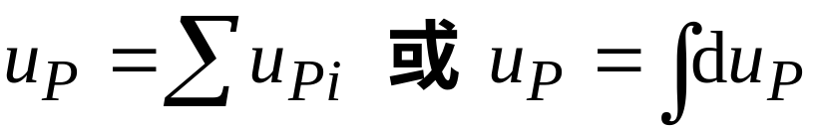
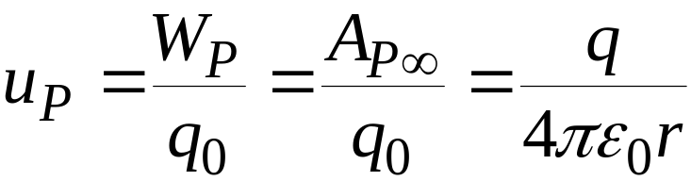

§1-4. 静电场的环路定理 电势
七. 电势的计算（重点！！！）
功能法(定义)
场强法
叠加法
1. 点电荷场的电势 (功能法)
u
q > 0
r
q < 0

Slide 14

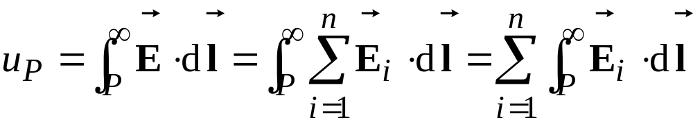
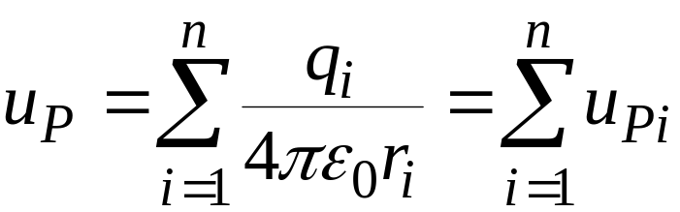
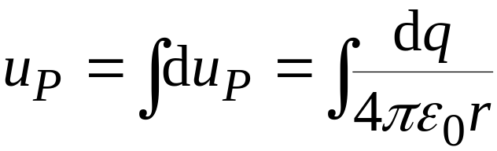
§1-4. 静电场的环路定理 电势
2. 点电荷系电场的电势
场强法: a)选共同零点; b)求 ; c)求u
⇒
3. 连续带电体电场中的电势
叠加法:
标量积分对电荷分布进行，r为dq到P点距离

Slide 15
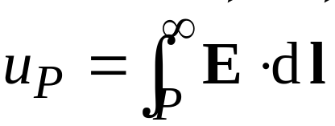
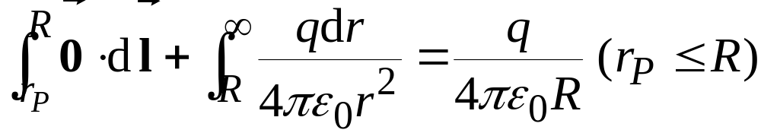
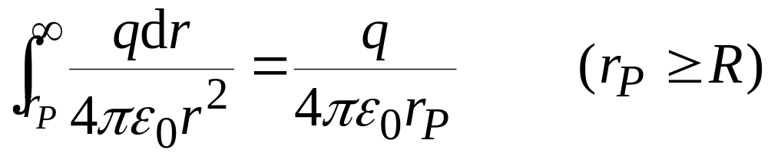
§1-4. 静电场的环路定理 电势
例2：均匀带电球面. 已知q, R, 求电势分布.
q
解:电场易求, 可用场强法
U
R
r
=
球内各点u为常量, 与球面电势相等
球外各点电势与点电荷场的情况相同 , u连续!

Slide 16

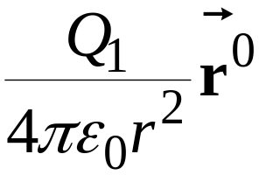
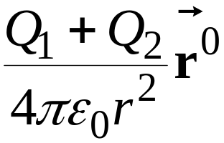


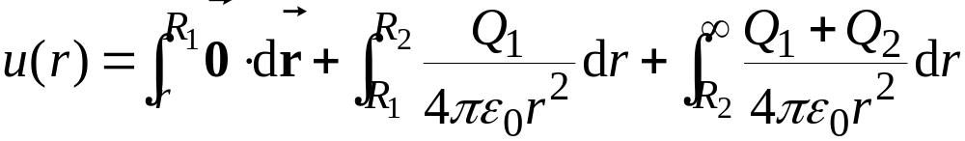

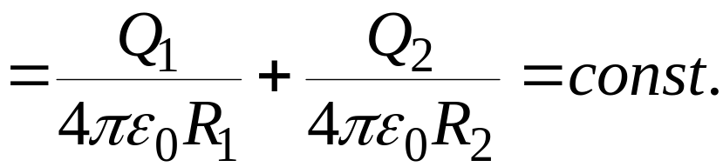
§1-4. 静电场的环路定理 电势
例3: 两同心球面均匀带电,
已知 . 求电势分布
1
r
解法一: 场强法.
对均匀带电球面，内：0；外：同点电荷
2
选 u∞ = 0, 有:

Slide 17

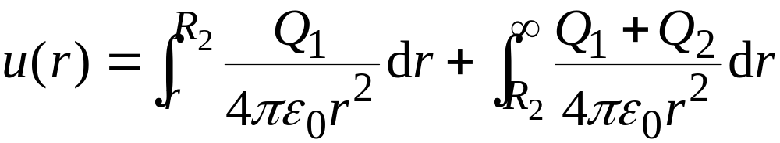
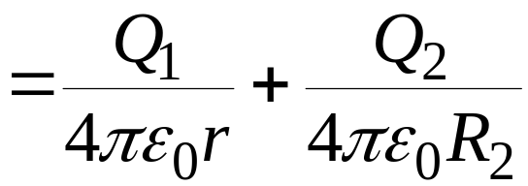
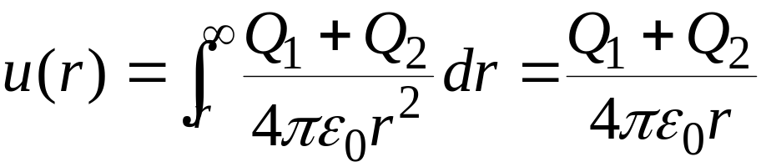

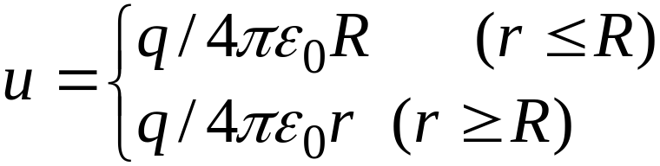

§1-4. 静电场的环路定理 电势
1
r
2
解法二: 叠加法. 选u∞ = 0
(比解法一简单)

Slide 18
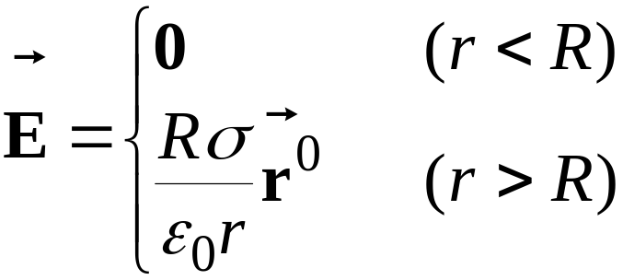
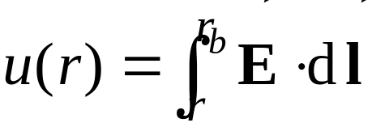
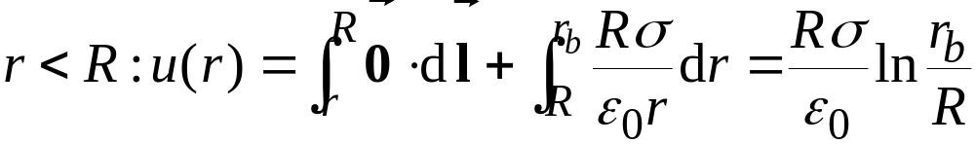
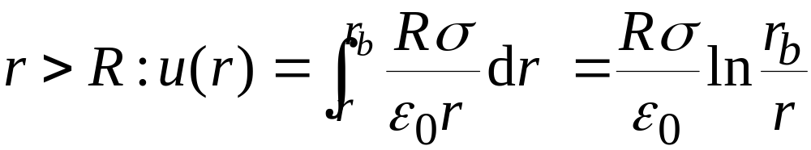

§1-4. 静电场的环路定理 电势
例4:无限长均匀带电圆柱面. 已知R,σ, 求u分布.
解: ① 选距轴线的b点为势能零点.
(为什么?)
②有轴对称性, 易用G-定律求 ⇒ 用场强法
由G-定律, 对柱面有:
由
, 得:
选不同的r_{b} 对应不同的u(r), 但

Slide 19
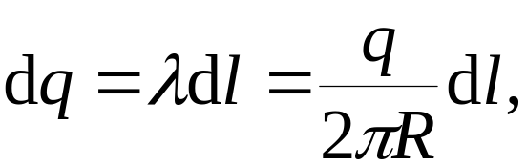
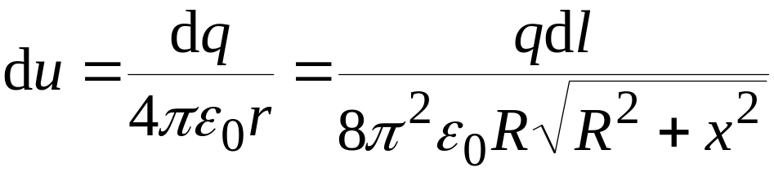
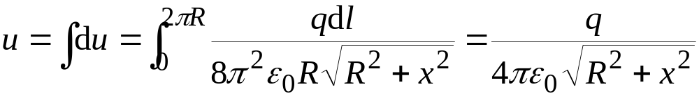
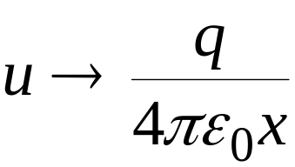
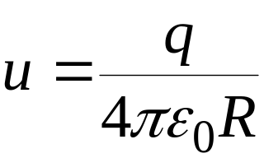
§1-4. 静电场的环路定理 电势
例5: 均匀带电圆环. 已知R, q. 求轴线上P点电势.
解: (叠加法)
R
x
P
q
x >> R时, 点电荷场!
x = 0时,
也可以用场强法

Slide 20



§1-4. 静电场的环路定理 电势
八. 场强与电势的微分关系
1、等势面
电势相等的空间各点组成的曲面(~地图中等高线)
（1）沿等势面移动电荷，电场力不作功 。
同一等势面上
P₂
0
（2）等势面处处与电力线正交。
+
特点
同一等势面上
0
U_{a}
P₁
Q ≠0 E ≠0 d r ≠0
U_{b}
（3）若规定相邻两等势面的电势差为定值
U_{c}
等势面稠密处 ——
电势变化快
电场强度大

Slide 21

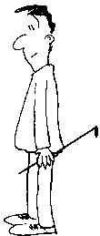
§1-4. 静电场的环路定理 电势
电场线从高电势处指向低电势处
直观, 对势差相等的等势面: 密↔ 大, 稀↔ 小
方便, 电场线族和等势面族知一即可. 等势面族更容易获得.
等势面
电场线

Slide 22


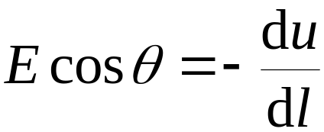

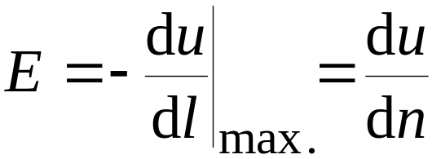
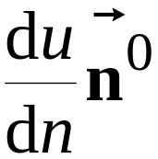
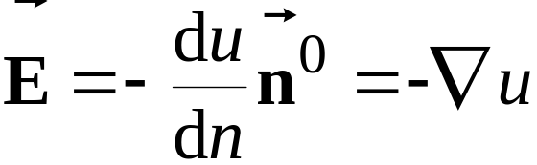

§1-4. 静电场的环路定理 电势
2. 场强与电势梯度
思路: u等于 的积分, 等于u的微商.
dn
P₁
P₂
如图
θ
低
高
⇒
u₁
u₂=u₁+du
这时有
, 注意 是u的梯度, 方向与 相反
⇒
是电势升高最快的方向
E只与该点u的空间变化率有关, 与u值本身无关. u变化越快, 等势面越密, E就越大. V/m ≡ N/C

Slide 23
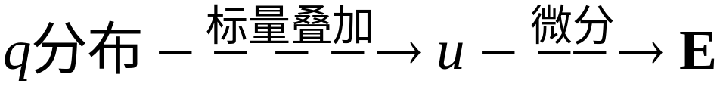

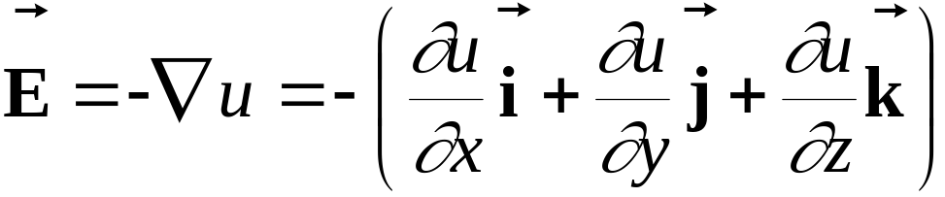
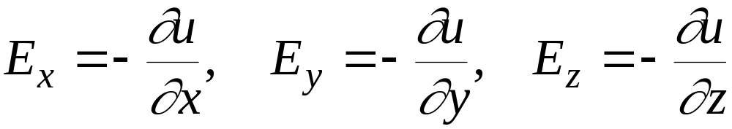
§1-4. 静电场的环路定理 电势
3. 由电势计算场强 (梯度法)
思路:
直角坐标系中,
⇒
分两步走, 但一般还是简单些, 特别是对复杂场
实验上u比E 容易测定.

Slide 24







§1-4. 静电场的环路定理 电势
例6:电偶极子. 由u求E.
解：
在xoy坐标系中, 有

Slide 25


§1-4. 静电场的环路定理 电势
4. 带电粒子在电场中的运动 (自学!)
要点:
, 给出规律, 是矢量方程(难解)
均匀场中, 匀加速运动, 反之亦然.
给出动能定理, 能量关系
动能变化与运动路径无关, 只与电势差有关.

Slide 26


对任意矢量场A, 有高斯定理和斯托克斯定理
§1-5.静电场的基本微分方程
§1-5. 静电场的基本微分方程
一.(数学)矢量分析
通量
高斯定理
A的散度
环流
斯托克斯定理
A的旋度

Slide 27





§1-5.静电场的基本微分方程
其中, ▽称为哈密顿算符（nabla），是一个矢量微分算符，兼有微分运算和矢量表示两种功能。
直角坐标系中

Slide 28


二. 静电场高斯定理和环路定理的微分表示
§1-5.静电场的基本微分方程
静电场基本方程的微分形式

Slide 29



利用场强和电势的微分关系
§1-5.静电场的基本微分方程
泊松方程
拉普拉斯方程

Slide 30
第一章 静电场
参考书：
《电学》，赵凯华，北大，理科物理专业
《大学物理》，卢德馨，南大，大理科班
《基础物理学》，陆果，北大，理科非物理专业
《电学》等，张三慧，清华，工科
《大学物理》(新版)， 北航，工科
《Physics》，R.Resnick，D.Halliday
《Physics》，Tipler
作业: 1.22, 1.24, 1.25

